Slide 1
Healthy Pleasure
7팀 KBJ

Slide 2
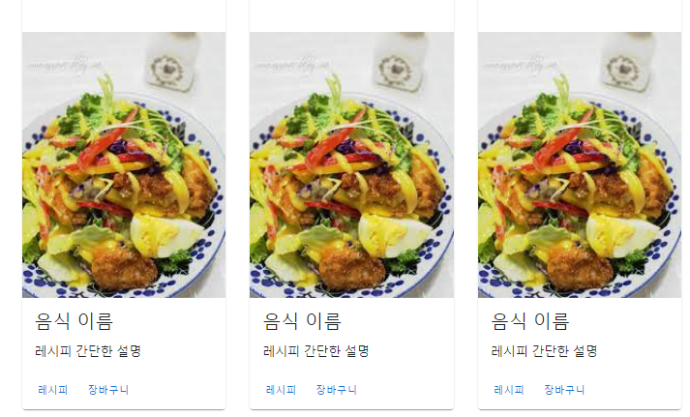
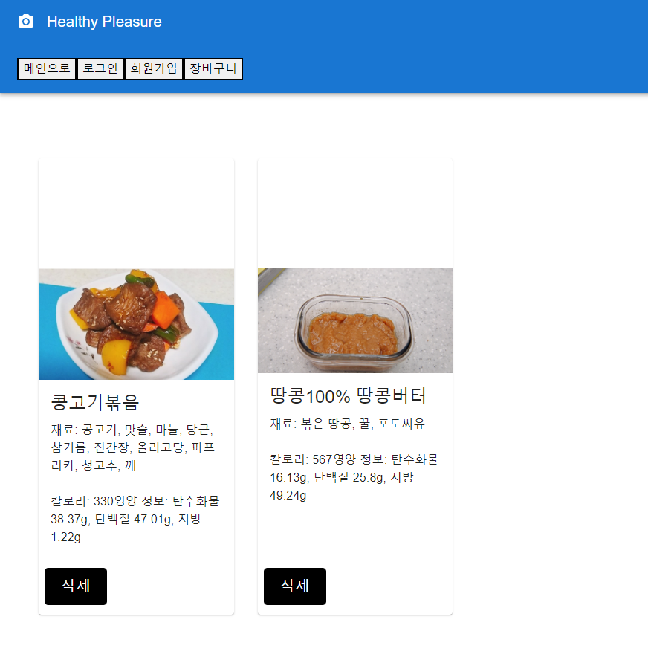
Contents 1
프론트 진행사항
레시피 카트(예시)
레시피 카트(실제)
담은 레시피 출력
담은 레시피 출력
추천 레시피는…
소불고기
두부면 파스타
계란밥
=> 추천 레시피는 장바구니 페이지 하단에 출력
담은 레시피 삭제

Slide 3
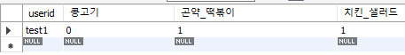
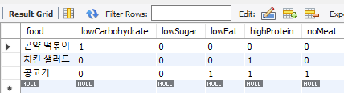
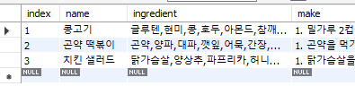
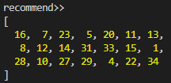

Contents 1
프론트 진행사항
실제 추천 레시피는…
레시피 카트(예시)
담은 레시피 출력
추천 레시피는…
소불고기
두부면 파스타
계란밥
알고리즘 반복 시행으로 사용자가 담지 않은 상품(0) 중에서 추천
첫번째 등장 인덱스가 추천 레시피의 인덱스
=> 추천 레시피는 장바구니 페이지 하단에 출력
=> 알고리즘 수행하여 얻은 인덱스를 이용하여 장바구니 하단에 카드 형식으로 해당 레시피들을 출력 예정

Slide 4
Contents 1
프론트 진행 예정 사항
데이터 전송
로그인 및 회원가입 페이지 -> 사용자 정보 등록 및 로그인 유지 구현(백엔드 협력)
각 페이지의 장바구니 버튼 -> 사용자의 DB에 장바구니에 넣을 레시피를 1(담음 상태)로 설정할 수 있는 방안 필요.
장바구니에 담긴 레시피를 이용한 추천 알고리즘의 수행 결과인 인덱스를 통해 추천 레시피를 띄워주어야 함.

